Slide 1




PITTYSOFT
PROYECTO APT – FASE 2
Integrantes:
Axel Blanlot
Gabriel Bermar
Sebastian Quezada
Docente: Mallen Gonzalez
Carrera: Ingeniería en Informática

Slide 2

AGENDA
06
Avance - Kuentas
01
¿Qué es PittySoft?
02
Contexto
07
Demo
03
Metodología de trabajo
08
Conclusión
04
Avance - POS
05
Avance - SAP-lite

Slide 3


¿QUÉ ES PITTYSOFT?
PittySoft es una plataforma modular en desarrollo, orientada a centralizar y optimizar procesos administrativos, comerciales y contables de una empresa del rubro óptico.
POS
SAP-lite
Kuentas
Punto de Venta
Control de Gestión
Contabilidad
Gestión de clientes, atención y procesos de venta.
Gestión de proveedores, facturas de compra y movimientos financieros.
Gestión de procesos contables, plan de cuentas e información tributaria.
Responsable:
Axel Blanlot
Responsable:
Sebastian Quezada
Responsable:
Gabriel Bermar
Los tres módulos forman parte de una misma solución: PittySoft.

Slide 4



CONTEXTO ACTUAL
Actualmente, la empresa utiliza distintas plataformas y fuentes de información para gestionar sus procesos comerciales, administrativos y contables.
Área comercial
Área administrativa
Área contable
OPTOL
MasTecno
MasContable
  Clientes y fichas
  Recetas
  Ventas
  Productos
  Cuentas por cobrar
  MasContable
  MasRemuneraciones
  Procesos contables
  Plan de cuentas
  Registros financieros
BSale, Excel, sistema de citas, laboratorio y documentos físicos
Bancos, cartolas, Excel, PDF y documentación física.
SII e información tributaria.

Slide 5


METODOLOGÍA DE TRABAJO
Enfoque hibrido
Metodologías evaluadas: Scrum · SDD
Spec-Driven Development (SDD): Elegido por su trazabilidad entre requerimientos, SPEC, criterios de aceptación y funcionalidades desarrolladas.
Scrum — Complemento: Incorporamos prácticas de planificación, Backlog, priorización y revisión periódica de avances.
Requerimiento
SPEC
Diseño
Desarrollo
Pruebas
Validación
Corrección

Slide 6
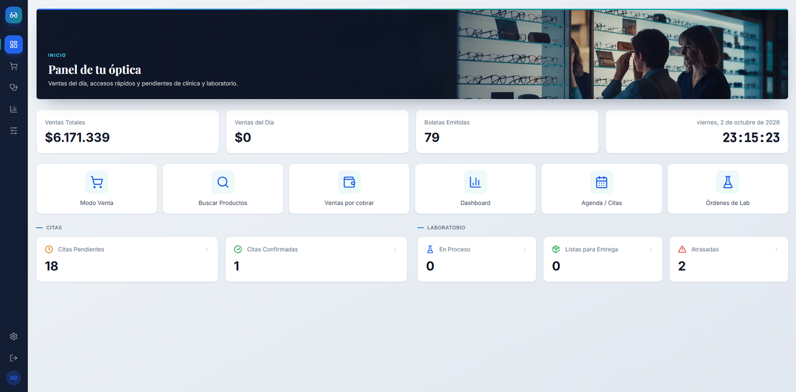
AVANCE MODULO POS
Funcionalidades desarrolladas
  Gestión de clientes, productos y flujo completo de venta.
  Carrito de compra, descuentos y diferentes medios de pago.
  Integración con Bsale y Mercado Pago Point, con pruebas en entornos configurables.
  Agenda de citas por sucursal y optometrista.
  Gestión de devoluciones, abonos y ventas por cobrar.
  Dashboard, historial de ventas y órdenes de laboratorio.
Pendientes
Integraciones fiscales definitivas y carga masiva de productos

Slide 7
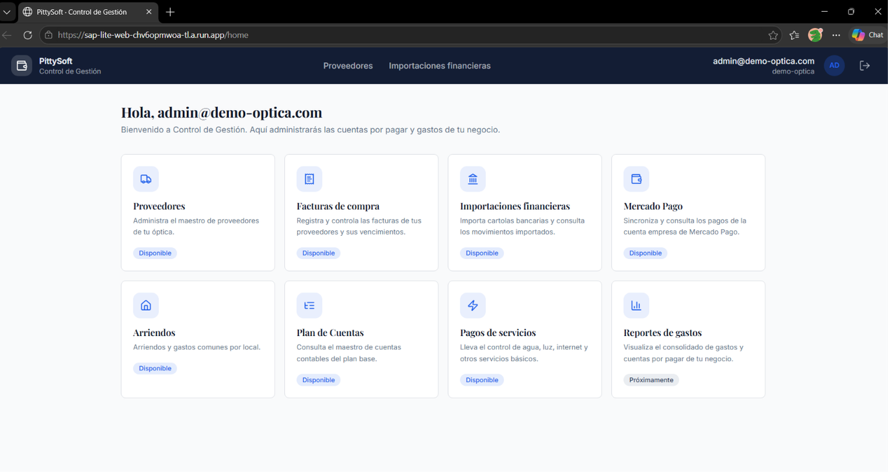
AVANCE MODULO SAP LITE
Funcionalidades desarrolladas
  Gestión de proveedores e importación masiva desde Excel y CSV.
  Administración de facturas de compra y notas de crédito.
  Importación de cartolas bancarias Itaú y liquidaciones Transbank.
  Consulta de Mercado Pago e integración parcial con BSale.
  Plan de Cuentas para consulta y asociación contable.
  Módulo de Arriendos desarrollado.
  Módulo de Pagos de Servicios con gestión de tipos, servicios y cobros.
  Avances en reportes de gastos.
Pendientes
Conciliación bancaria automática, pruebas integrales de los flujos y finalización de funcionalidades administrativas pendientes.

Slide 8
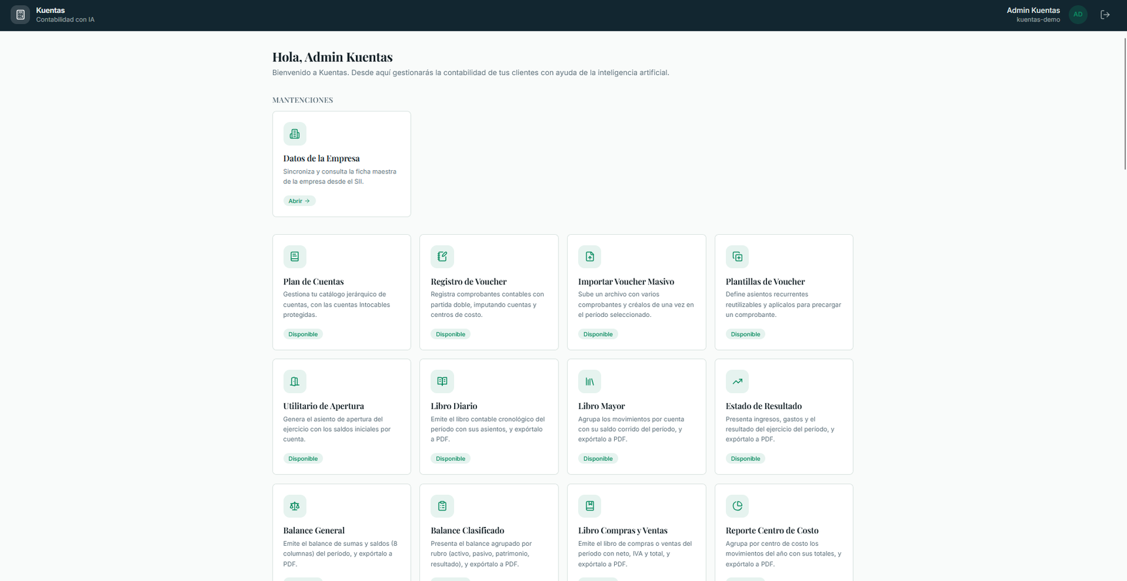
AVANCE MODULO KUENTAS
Funcionalidades desarrolladas
  Plan de Cuentas jerárquico por empresa, con cuentas protegidas.
  Registro de comprobantes contables con validación de partida doble.
  Importación masiva de comprobantes y migración de saldos.
  Generación de Libro Diario, Libro Mayor y balances contables.
  Gestión de clientes, proveedores y centros de costo.
  Pruebas automatizadas y despliegue mediante Google Cloud Run.
Pendientes
Conexión real con el SII, remuneraciones y ampliación de cálculos tributarios.

Slide 9

DEMO

Slide 10




CONCLUSIÓN
Problematica
Se identificaron procesos que aún requieren digitación, revisión, cruce y validación manual de información
proveniente de distintas fuentes.
Propuesta
PittySoft busca abordar estas necesidades mediante una solución modular compuesta por POS, SAP-lite y Kuentas, dentro del alcance definido para el Proyecto APT.
Resultado
Desarrollar, probar e integrar los componentes definidos en un entorno de validación, realizando correcciones y mejoras a partir de los resultados obtenidos.
COMPETENCIAS APLICADAS
Desarrollo de software • Modelos de datos
Pruebas y validación • Gestión de proyectos

